Slide 1
Algoritmizace 7
verze 2017

Slide 2
Typová konverze
Implicitní typová konverze
Implicitní neboli automatická typová konverze se uplatňuje typicky při řešení výrazů, které jsou složeny z proměnných a konstant různých typů. Výsledkem implicitní konverze je pak typ výsledné hodnoty.
3 + 2.71 = 5.71
int + double → double
Explicitní typová konverze
Explicitní neboli vynucená typová konverze je obvykle označována jako přetypování (operátor přetypování) a její použití záleží výhradně na programátorovi.

Slide 3
Typová konverze - implicitní
Protože se výraz může skládat z proměnných a konstant různých typů, nastává společně s řešením výrazu i „řešení“ výsledného typu, a to konvertováním hodnot jednoho typu na jiný.
Implicitní typová konverze probíhá ve třech fázích:
Před první operací - „zjednodušení typové rozmanitosti“
  char, short int -> int
  unsigned char, unsigned short -> unsigned int
  float -> double
Při řešení operace – sjednocení typů
  int
  unsigned int
  long
  unsigned long
  double
  long double
V přiřazovacím příkazu – závěrečná konverze výsledku na typ proměnné na levé straně (může nastat i ztráta informace)

Slide 4
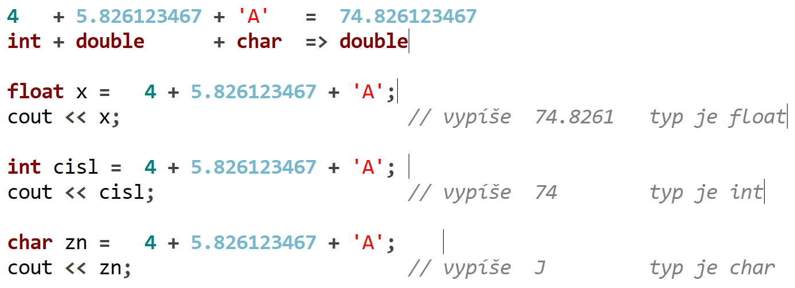
Typová konverze - implicitní
Implicitní typová konverze zjednodušeně (a bez unsigned):
Při řešení operace – sjednocení typů
char → short → int → long → float → double → long double
V přiřazovacím příkazu – závěrečná konverze výsledku na typ proměnné na levé straně

Slide 5
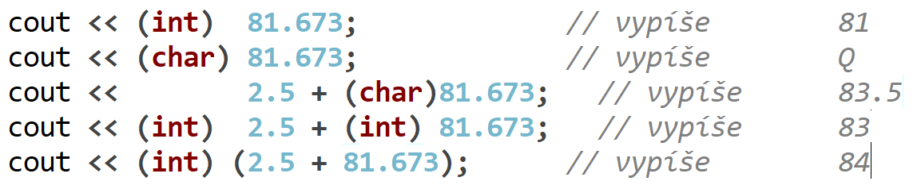
Typová konverze – explicitní a příklady
Explicitní typová konverze – přetypování má formu:
(typ)výraz
která znamená, že výraz nebo proměnná je konvertována na požadovaný typ.
U proměnné platí konverze její hodnoty pouze v místě přetypování. V dalších částech programu má svůj původní typ.
Pozn 1: může dojít ke ztrátě informace (při přetypování reálného čísla na celé je odříznuta desetiná část)

Slide 6
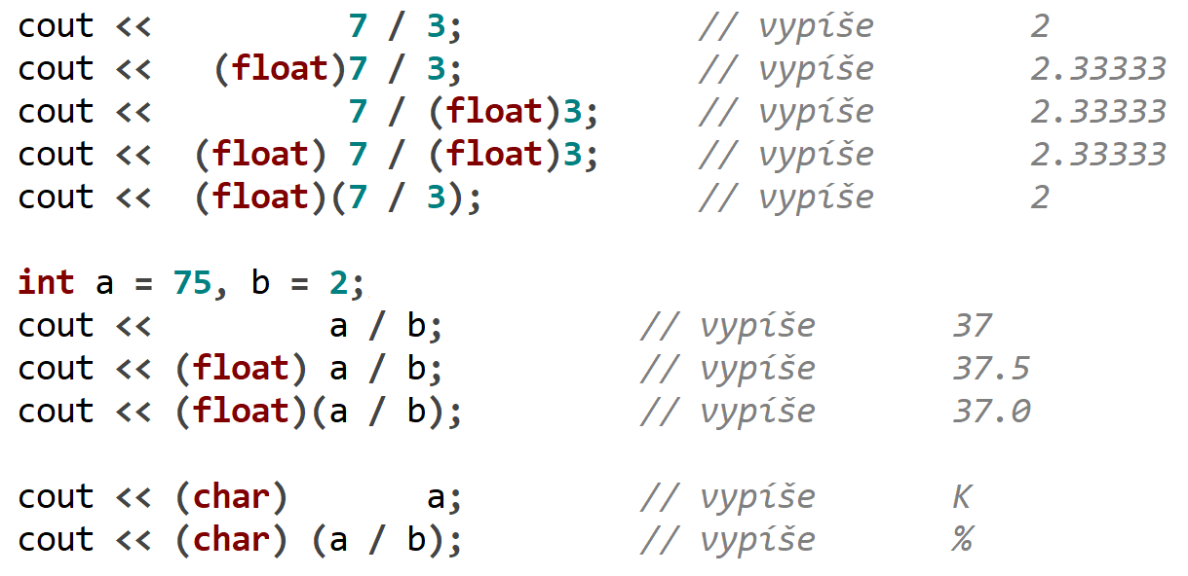
Typová konverze – explicitní a příklady
Pozn 2: u přiřazení opět platí, že je výsledný typ pravé strany následně konvertován na typ proměnné, která je na levé straně (proběhne implicitní konverze).

